Slide 1
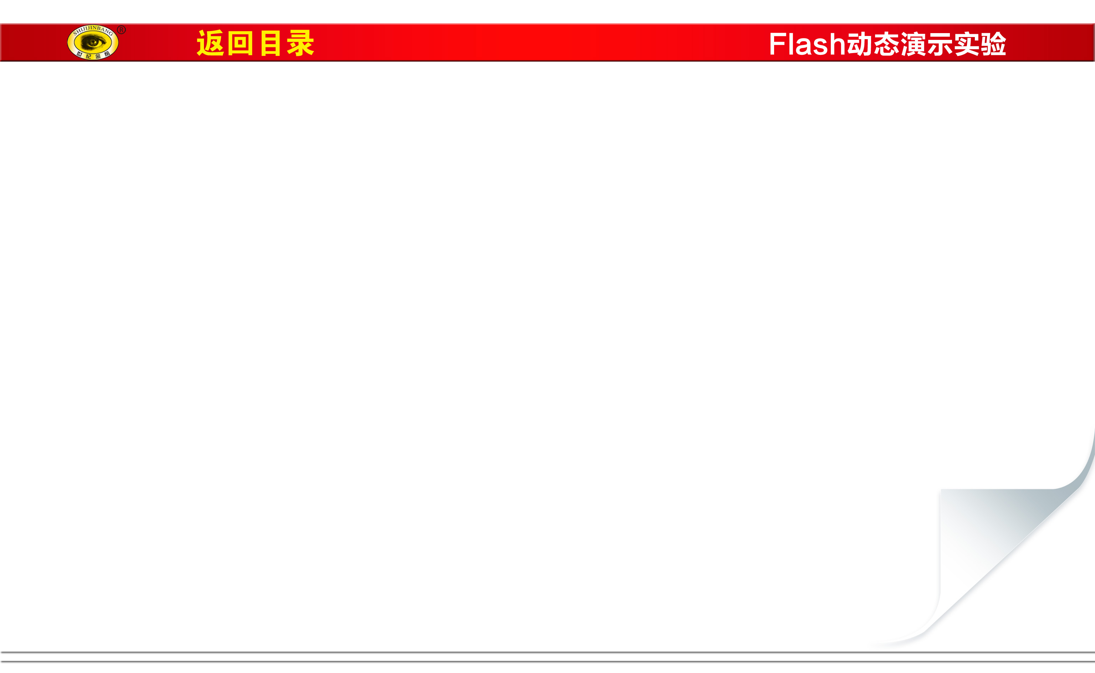


Slide 2



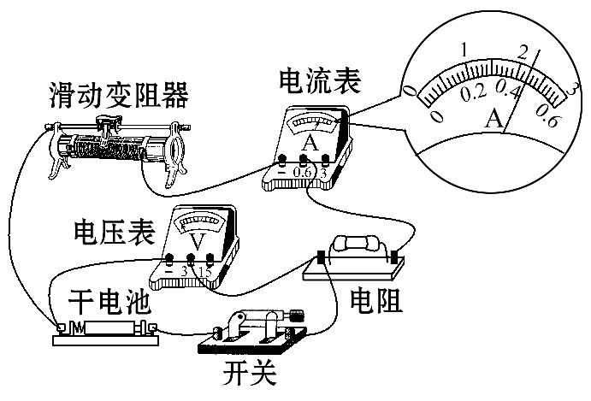
(2015·江苏高考)小明利用如图所示的实验装置测量一干电池的电动势和内阻。

Slide 3
(1)图中电流表的示数为 A。
(2)调节滑动变阻器,电压表和电流表的示数记录如下:
U/V | 1.45 | 1.36 | 1.27 | 1.16 | 1.06
I/A | 0.12 | 0.20 | 0.28 | 0.36 | 0.44

Slide 4
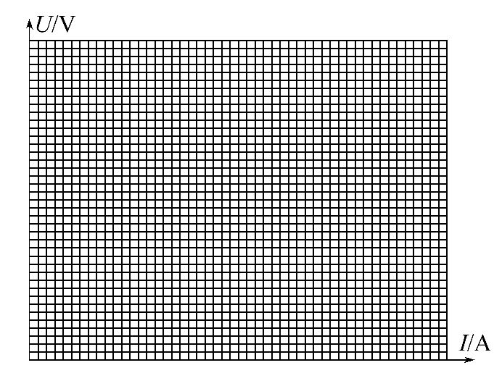
请根据表中的数据,在方格纸上作出U-I图线。

Slide 5
由图线求得:电动势E= V;内阻r= Ω。
(3)实验时,小明进行了多次测量,花费了较长时间,测量期间一直
保持电路闭合。其实,从实验误差考虑,这样的操作不妥,因为
______________________。

Slide 6
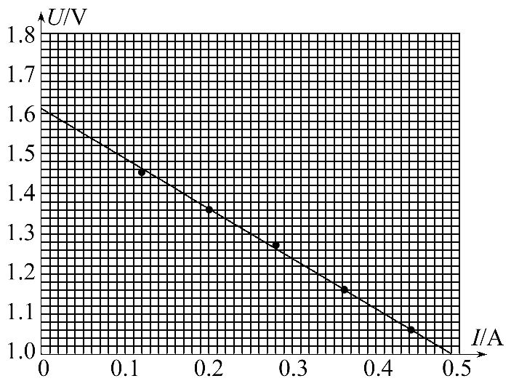
【解析】(1)电流表使用的量程为0～0.6 A,所以电流表读数为0.44 A。
(2)描点连线得到U-I图像,如图所示

Slide 7
根据E=U+Ir,图像中纵截距为电动势,所以E=1.60 V(1.58～1.62都算对),斜率为内阻,所以
r=1.2Ω(1.18～1.26都算对)。
(3)干电池长时间使用后,电动势和内阻会发生变化,导致实验误差增大。

Slide 8
答案:(1)0.44 (2)U-I图像见解析 1.60(1.58～1.62都算对) 1.2(1.18～1.26都算对)
(3)干电池长时间使用后,电动势和内阻会发生变化,导致实验误差增大

Slide 9

1.(2015·安徽高考)某同学为了测量一节电池的电动势和内阻,从实验室找到以下器材:一个满偏电流为100μA,内阻为2500Ω的表头,一个开关,两个电阻箱(0～999.9Ω)和若干导线。
(1)由于表头量程偏小,该同学首先需将表头改装成量程为50mA的电流表,则应将表头与电阻箱 (选填“串联”或“并联”),并将该电阻箱阻值调为 Ω。

Slide 10
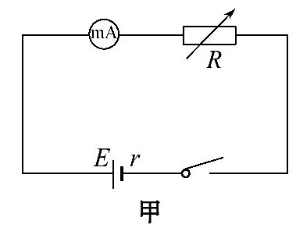
(2)接着该同学用改装的电流表对电池的电动势及内阻进行测量,实验电路如图甲所示,通过改变电阻R测相应的电流I,且作相关计算后一并记录如下表。
 | 1 | 2 | 3 | 4 | 5 | 6
R/Ω | 95.0 | 75.0 | 55.0 | 45.0 | 35.0 | 25.0
I/mA | 15.0 | 18.7 | 24.8 | 29.5 | 36.0 | 48.0
IR/V | 1.42 | 1.40 | 1.36 | 1.33 | 1.26 | 1.20

Slide 11
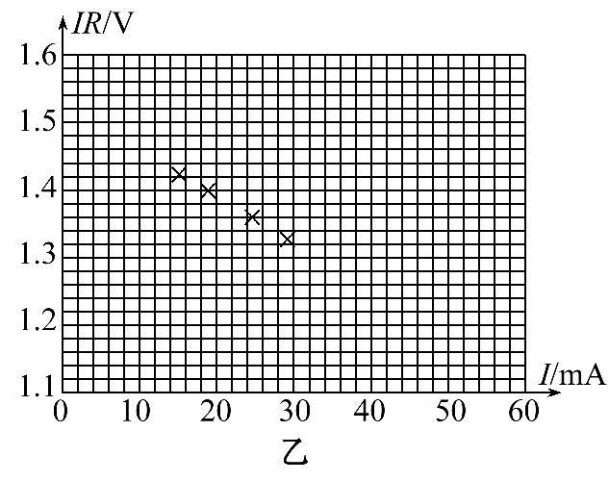
①根据表中数据,图乙中已描绘出四个点,请将第5、6两组数据也描
绘在图乙中,并画IR-I图线。
②根据图线可得电池的电动势E是 V,内阻r是 Ω。

Slide 12
【解题指南】解答本题时应从以下三点进行分析:
(1)电流表扩大量程的原理是并联分流,即给表头并联一个小电阻。
(2)本实验的原理公式为IR=-Ir+E,明确截距和斜率的意义。
(3)连线时要注意使尽可能多的点在直线上。

Slide 13
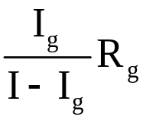
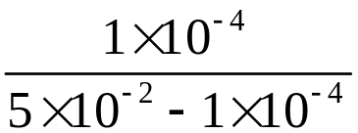
【解析】(1)电流表扩大量程的原理是并联分流,所以表头应与电阻
箱并联,则I_{g}R_{g}=(I-I_{g})R,所以R= = ×2 500Ω=
5.0Ω。

Slide 14
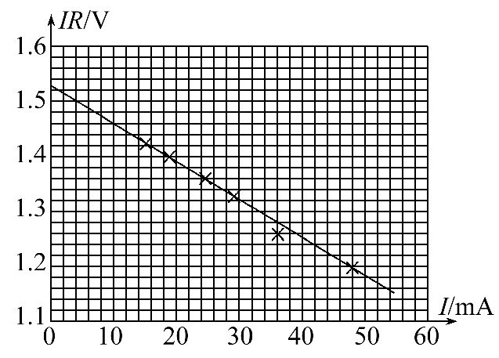
(2)描点连线如图所示,由E=IR+Ir可知本实验的原理公式为IR=-Ir+E,
所以直线与纵轴的截距为电动势,大小为1.53V,斜率大小为电源内阻,
大小为6.7Ω。
答案:(1)并联 5.0 (2)①见解析图 ②1.53 6.7

Slide 15
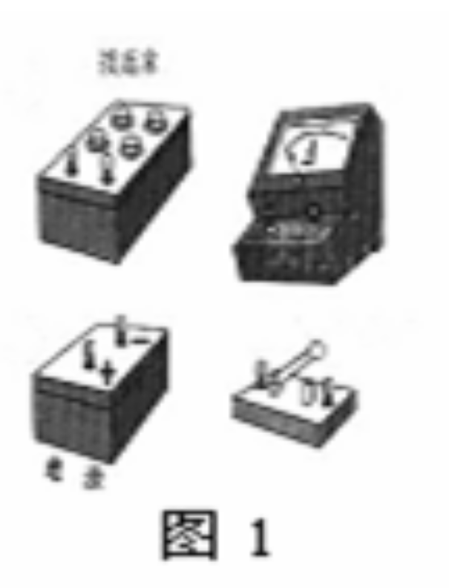
2.某同学通过查找资料自己动手制作了一个电池.该同学想测量一下这个电池的电动势E和内电阻 ，但是从实验室只借到一个开关、一个电阻箱（最大阻值为999.9Ω，可当标准电阻用） 一只电流表（量程I_{g}=0.6A,内阻r_{g}=0.1Ω）和若干导线.
（1）请根据测定电动势E内电阻r的要求，设计图1中器件的连接方式，画线把它们连接起来.

Slide 16

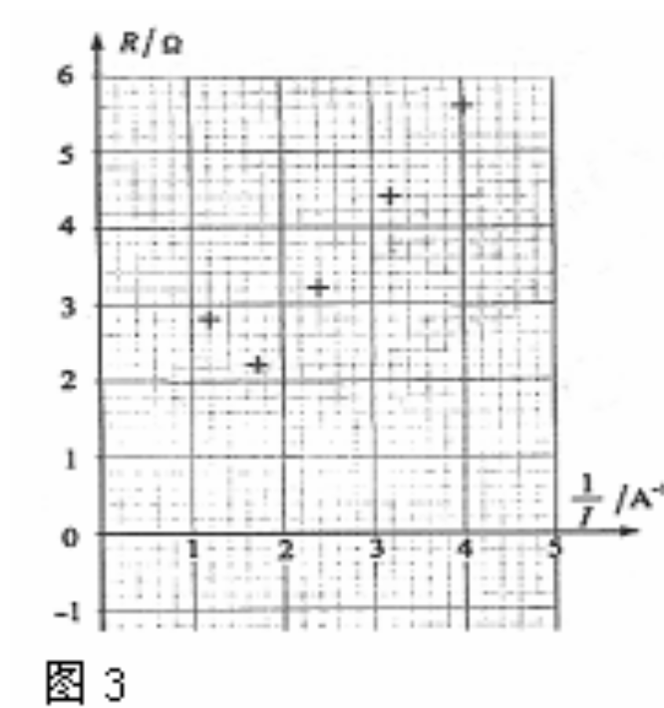
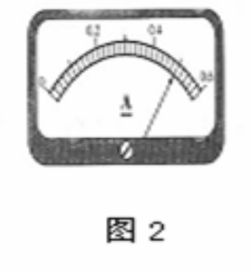
（2）接通开关，逐次改变电阻箱的阻值R，读处与R对应的电流表
的示数I,并作记录.当电阻箱的阻值R=2.6Ω时，其对应的电流表的
示数如图2所示.处理实验数据时，首先计算出每个电流值I的倒
数 ;再制作R- 坐标图，如图3所示，图中已标注出了（R, ）的
几个与测量对应的坐标点，请你将与图2实验数据对应的坐标点也
标注在图3中上.

Slide 17

（3）在图3上把描绘出的坐标点连成图线.
（4）根据图3描绘出的图线可得出这个电池的电动势E=_____V,
内电阻r=__________Ω.

Slide 18
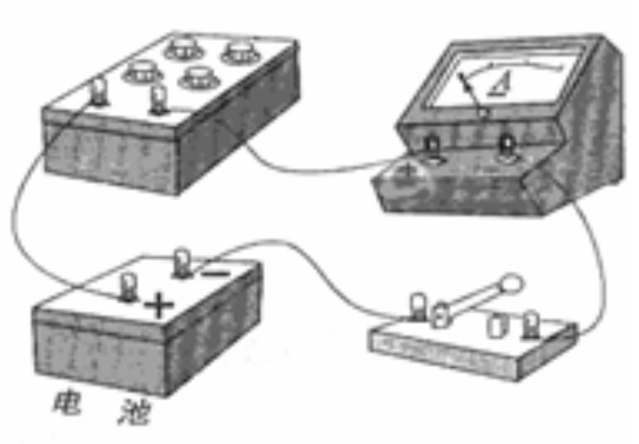
答案：（1）实物图的连接如图所示.

Slide 19
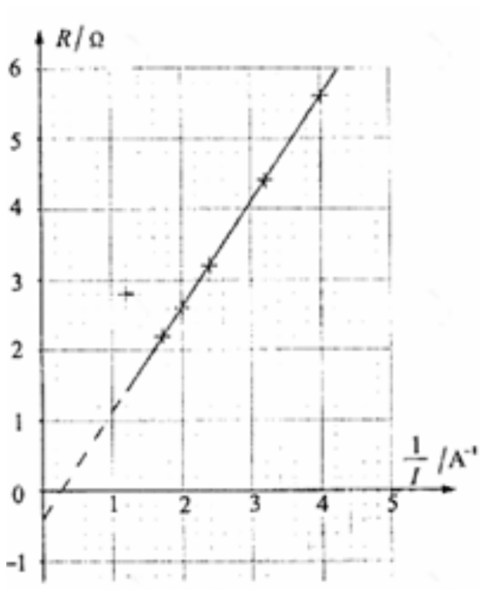
（2）当R=2.6Ω时，由图2知：I=0.5A,1/I=2A-1，点（2,2.6）如图所示.
（3）由图3可得是一条倾斜的直线.
（4）1.5（1.46～1.54）
0.3（0.25～0.35）

Slide 20
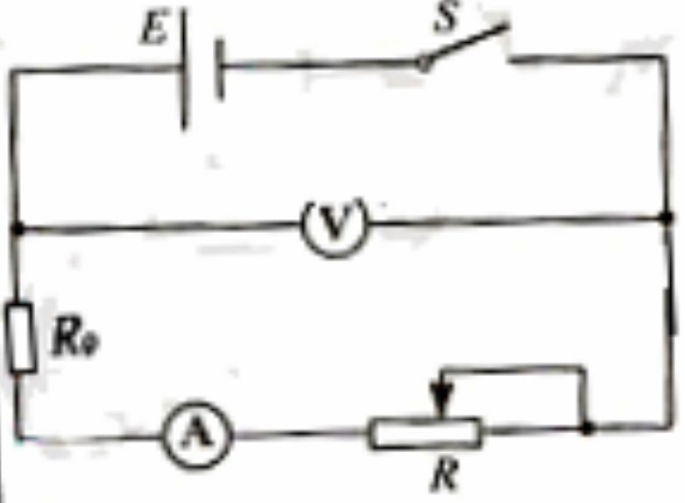
3．用如图所示的电路，测定一节干电池的电动势和内阻.电池的内阻较小，为了防止在调节滑动变阻器时造成短路，电路中用一个定值电阻R0起保护作用.除电池、开关和导线外，可供使用的实验器材还有：
A.电流表（量程0.6A、3A）；
B.电压表（量程3V、15V）
C.定值电阻（阻值1Ω、额定功率5W）
D.定值电阻（阻值10Ω，额定功率10W）

Slide 21
E.滑动变阻器（阴值范围0-10Ω、额定电流2A）
F.滑动变阻器（阻值范围0-100Ω、额定电流1A）
那么
(1)要正确完成实验，电压表的量程应选择________V，电流表的量程应选择________A；R0应选择_________Ω的定值电阻，R应选择阻值范围是_________Ω的滑动变阻器.
(2)引起该实验系统误差的主要原因是___________.

Slide 22
答案：（1）3 0.6 1 0～10
(2)由于电压表的分流作用造成电流表读数总是比电池实际输出电流小.

